Slide 1
Religión Primeros básicos 2020
Unidad 2: Somos co-creadores
Gran entendimiento de la unidad:
Comprender la creación como un regalo de Dios Padre para disfrutarla, cuidarla y agradecerla.
Reconocer la creación como fuente de amor, a través de la cual Dios nos ama y nos invita a amar al prójimo.

Slide 2
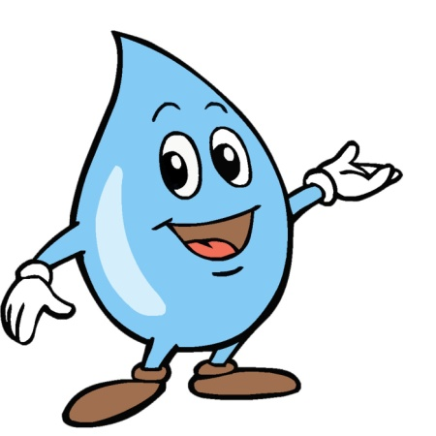
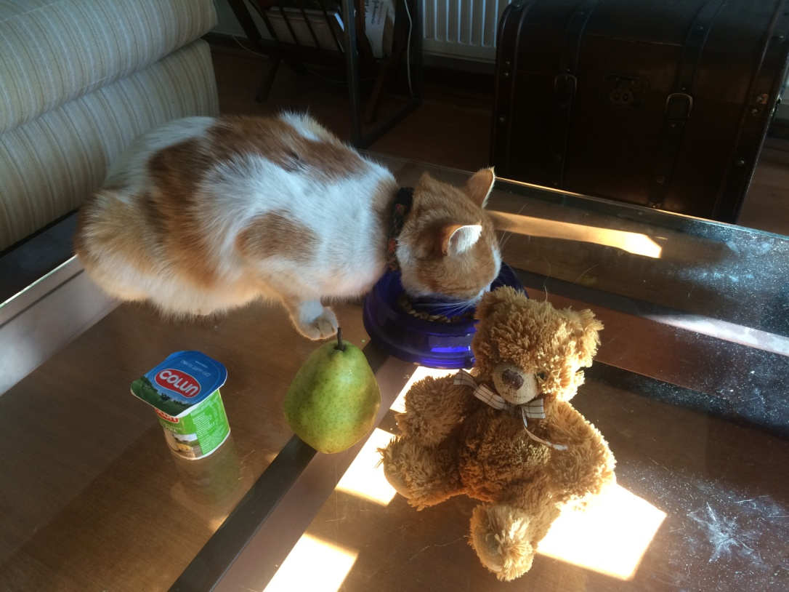
Observa la foto y reconoce qué objetos fueron creados por Dios y cuáles fueron inventados por las personas.
¡Ahora haz click en el video! (Si no puedes verlo, también está subido a parte a la plataforma)

Slide 3
Comparte pensamiento…
¿Qué hábitos de mente utilizaste para hacer el ejercicio anterior?
¡Muy bien! Usamos:
Escanear
Expresar
Tomar riesgo

Slide 4
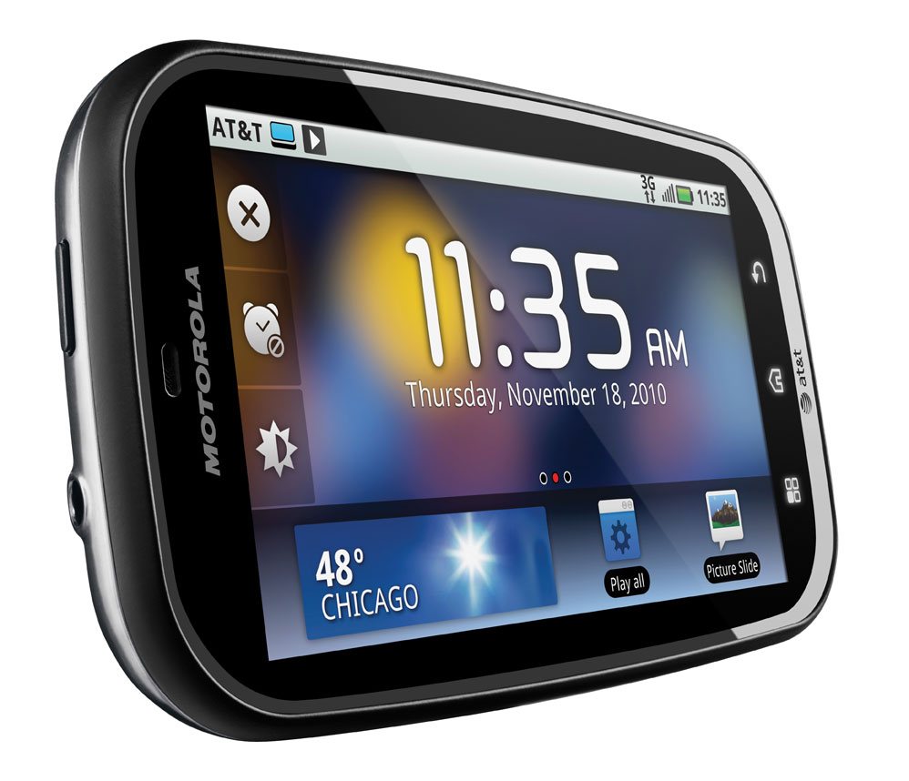
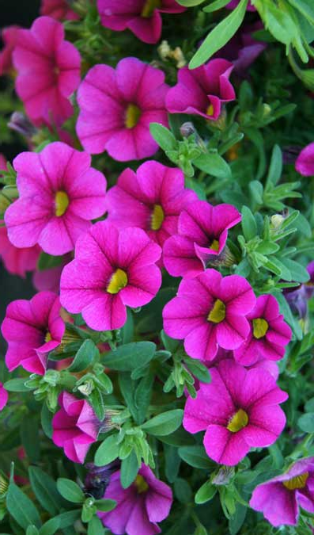
¿Qué diferencia hay entre estas dos imágenes?
Escanea estas fotografías.
Menciona en voz alta 4 diferencias entre las flores y el celular.

Slide 5
Revisemos lo que pensaste…
1
Las flores:
son creación de Dios.
crecen en la naturaleza.
hay que regarlas.
nacen de semillas.
adornan la creación.
son orgánicas, vegetales.
Los celulares:
los creamos las personas.
los hacen en fábricas.
hay que cargarlos con un enchufe.
son para comunicarnos.
son de plástico y metal.

Slide 6
EN ESTA CLASE VAMOS A…
Identificar los elementos del entorno, que son creación de Dios y creación de las personas, reconociendo nuestra capacidad de ser co-creadores en la creación.

Slide 7
Este ejercicio de comparación nos muestra que…
HAY COSAS CREADAS POR DIOS…
Y COSAS CREADAS POR LAS PERSONAS…
Esto significa que…

Slide 8
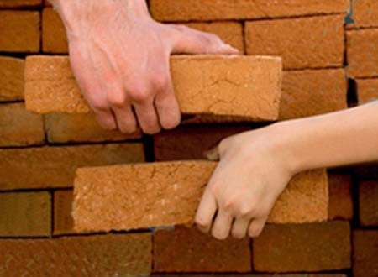
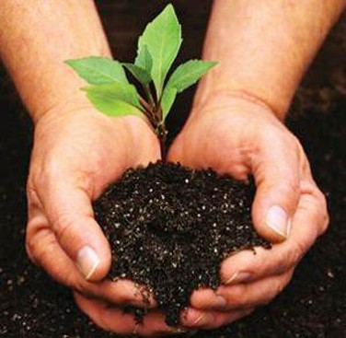
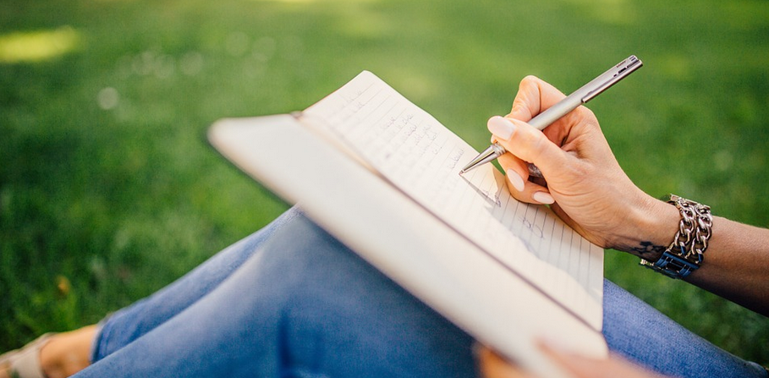
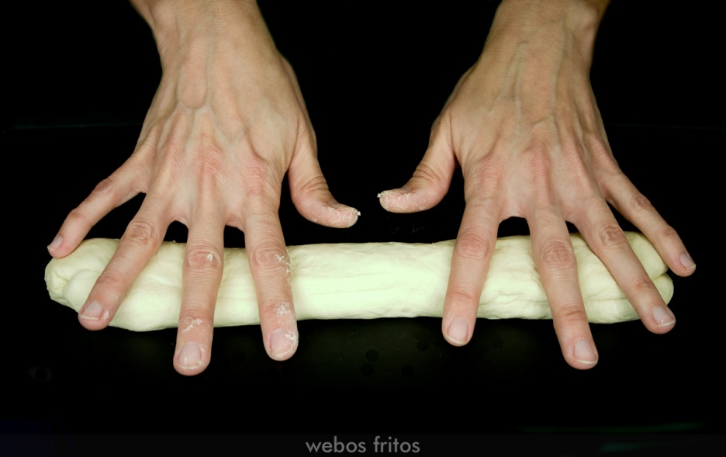
¡SOMOS CO-CREADORES!

Slide 9
Dios nos regaló, la capacidad de crear
Ser CO- CREADORES,
significa que somos capaces
de CREAR cosas que necesitamos,
con la capacidad de inventar,
armar, hacer proyectos
y solucionar problemas.

Slide 10
POR EJEMPLO…

Slide 11
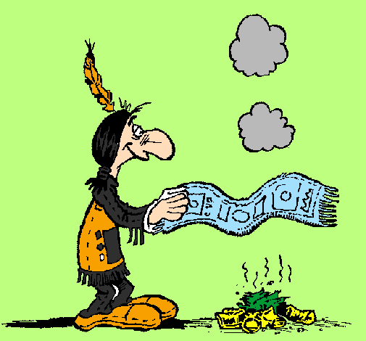
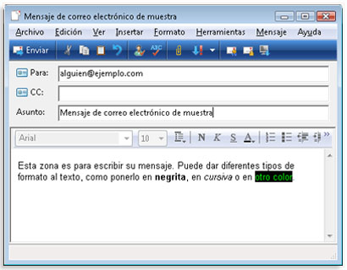
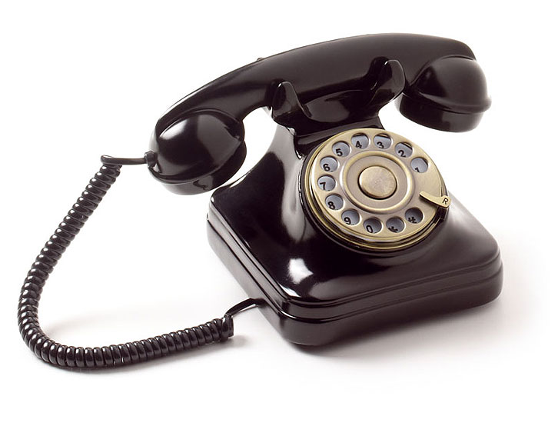
Cosas creadas por el hombre…

Slide 12
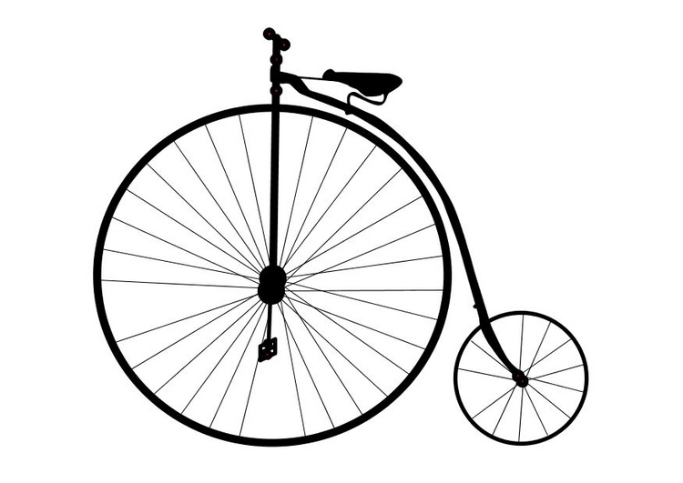
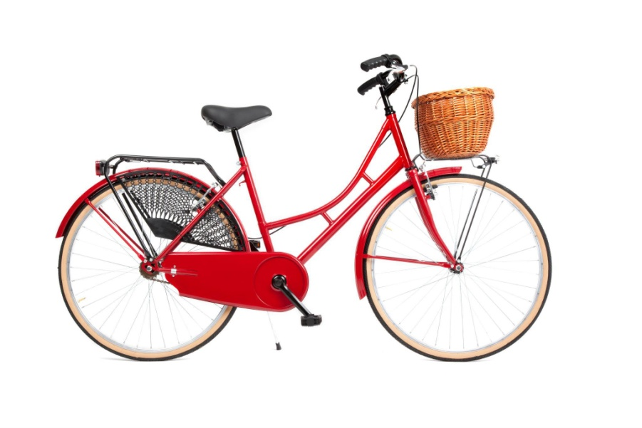
Cosas creadas por el hombre…

Slide 13
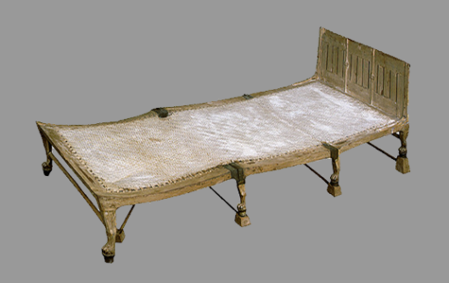
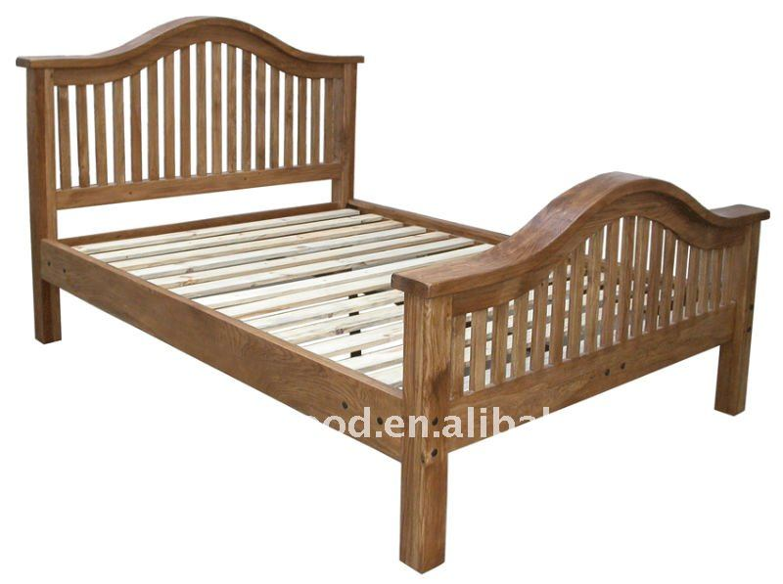
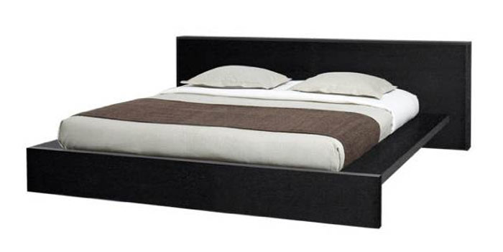
Cosas creadas por el hombre…

Slide 14
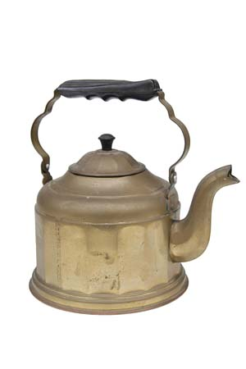
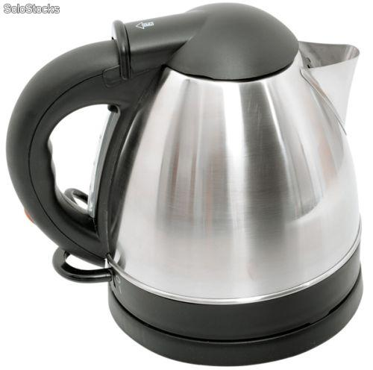
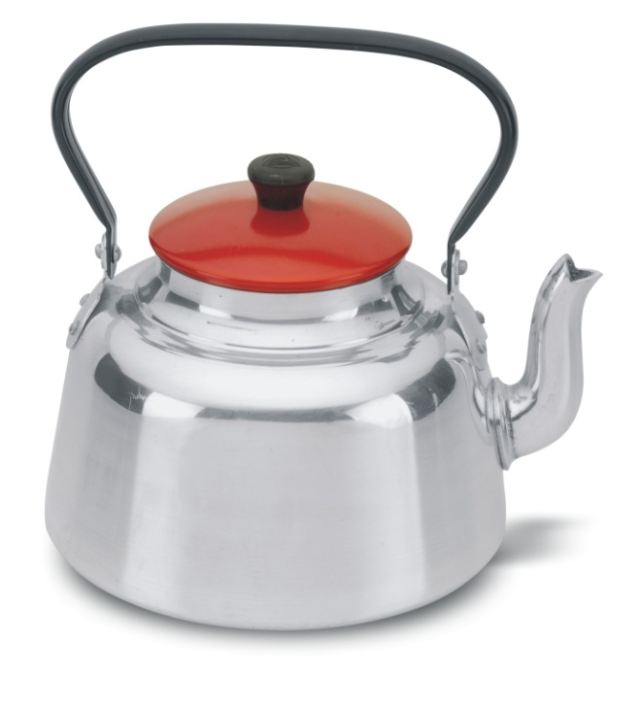
Cosas creadas por el hombre…

Slide 15
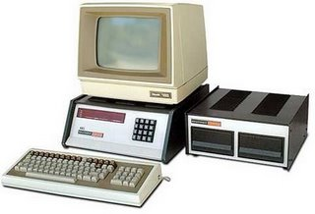
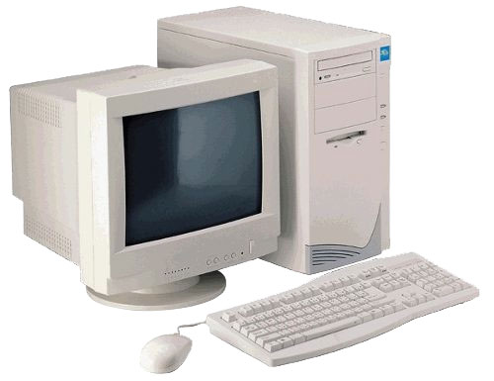
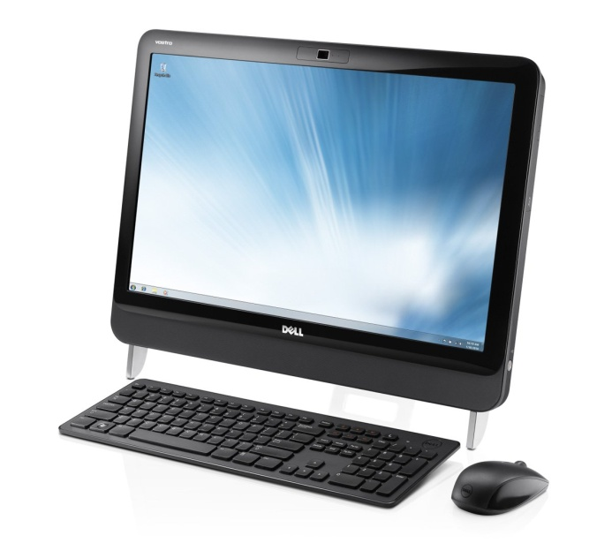
Cosas creadas por el hombre…

Slide 16
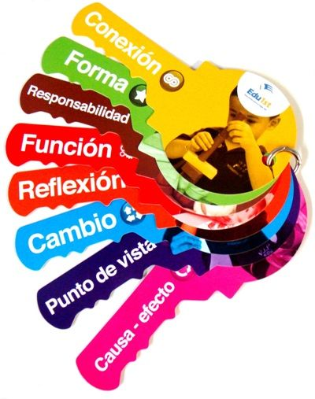
Conectemos con las llaves:
Conexión: ¿Con qué conectas este tema?
Responsabilidad: ¿Cómo podemos ser responsables con esto?
Función: ¿Cómo podemos
ayudar a Dios con la creación?

Slide 17
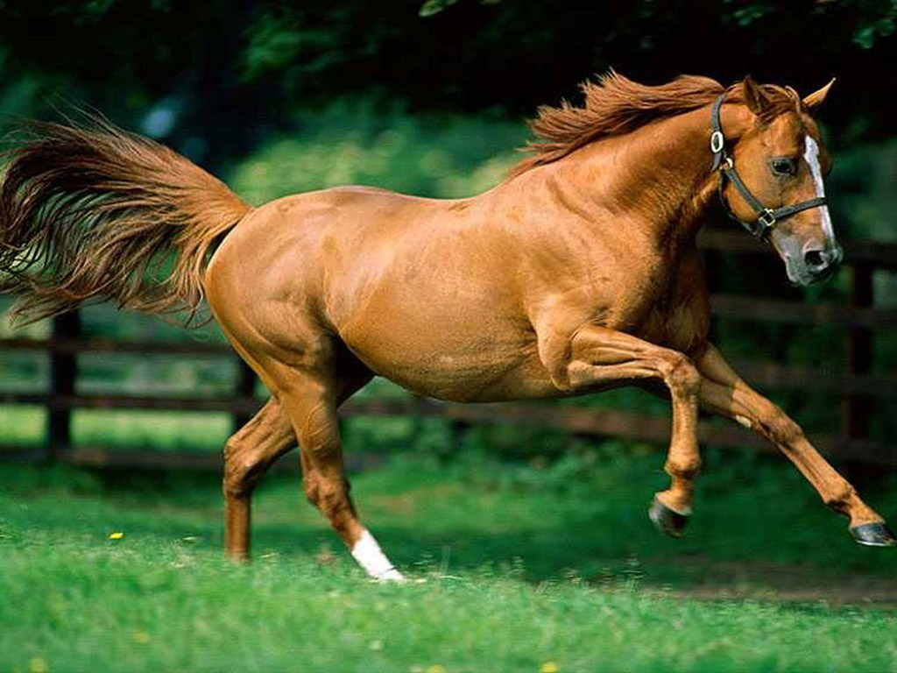
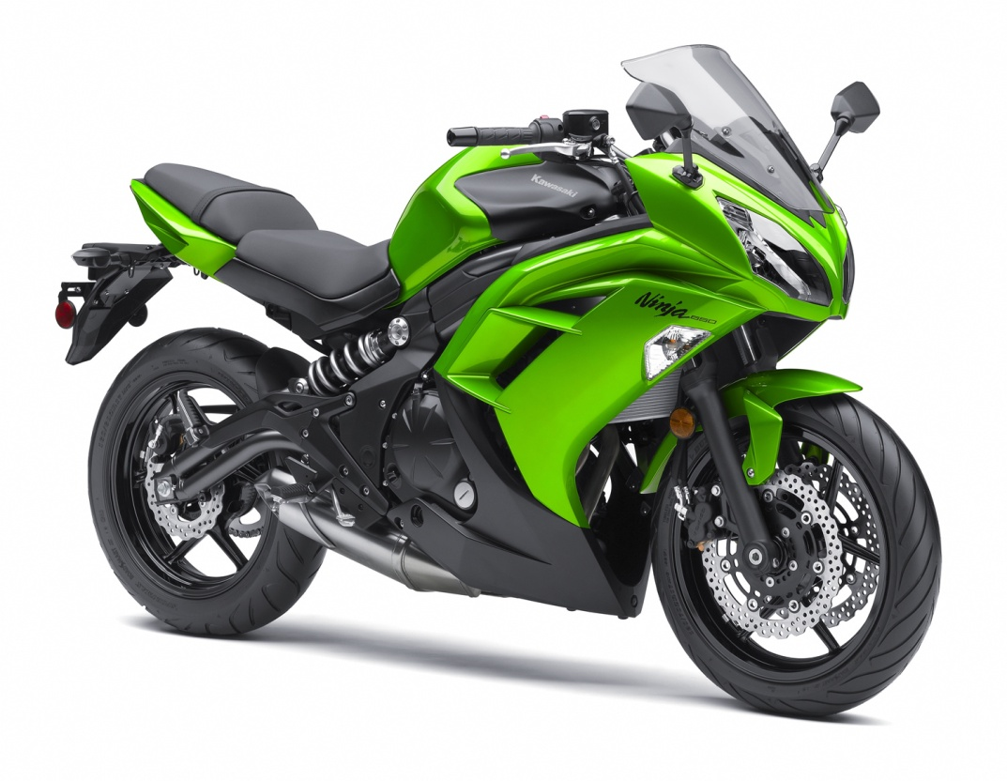
Ahora… ¿Cuál es la diferencia?
RESPUESTA:
Ambos sirven para transportarse, pero el caballo
es creado por Dios y la moto creada por las
personas.

Slide 18
La creación es un regalo y ser co-creadores con Dios también lo es…
¿QUÉ PODEMOS HACER PARA CUIDARLA?
¡Trabaja en tu ficha y responde ahí esta pregunta!

